Slide 1
บทที่ 2 สรีระวิทยาระบบสืบพันธุ์ไก่เพศเมีย (ต่อ)
อาจารย์เกตวรรณ บุญเทพ

Slide 2
ปัจจัยที่มีผลต่อการผลิตไข่
สิ่งแวดล้อมด้านกายภาพ
อาหาร
นิสัยการฟักไข่
ความคงทนของการไข่
ฤดูกาล
การให้แสง
อายุไก่
การผลัดขนของไก่

Slide 3
1. สิ่งแวดล้อมทางกายภาพ
ได้แก่ แสงสว่าง อุณหภูมิ ความชื้น ระดับความสูงจากน้ำทะเล และเสียง
มีผลต่อการไข่ของไก่ไข่ โดยทั่วไปแล้วไก่ไข่ควรได้รับแสงวันละ 14 ชั่วโมง
เพื่อให้ได้จำนวนการไข่สูงสุด อุณหภูมิของอากาศมีผลต่อการให้ไข่โดยตรง
โดยผลผลิตไข่เพิ่มมากขึ้นตามอุณหภูมิที่สูงขึ้น ทั้งนี้อาจเนื่องมาจากการเปลี่ยนแปลงของอัตรา เมตาโบลิค (metabolic rate) ร่วมกับการเปลี่ยนแปลงการทำงานของต่อมไทรอยด์

Slide 4
การหอบ ซึ่งเกี่ยวข้องกับอุณหภูมิที่สูงขึ้นนั้น มีผลโดยตรงต่อการรักษาสมดุลของกรด และด่างตลอดจนขบวนการเตาโบลิซึมของแคลเซียม
แต่อุณหภูมิที่สูงขึ้นมีผลทำให้ไก่กินอาหารลดลง ไก่ไข่หยุดให้ไข่เมื่อนำไปเลี้ยงบนที่สูงกว่าระดับน้ำทะเล
แต่เมื่อเลี้ยงไประยะหนึ่งก็มีการให้ไข่เป็นปกติ เมื่อร่างกายปรับตัวเข้ากับสภาพแวดล้อมได้
เสียงนับว่ามีผลต่อการให้ไข่ไม่เด่นชัดนัก เสียงอาจมีผลต่อการหลั่งฮอร์โมนอะตรีนาลิน (adrenalin hormone)
ซึ่งมีผลต่อการตกไข่ของไก่ แต่บางครั้งเสียงดังอึกทึกอาจเป็นสาเหตุให้ไก่ไข่ตกใจ และหยุดให้ไข่ไประยะหนึ่ง เช่น เสียงประทัด เสียงปืน หรือเสียงดังที่เกิดเป็นครั้งคราว

Slide 5
2. โภชนะในอาหาร
การขาดธาตุอาหารมีผลโดยตรงต่อการให้ไข่ของไก่ไข่ โดยเฉพาะธาตุอาหารที่มีความสำคัญต่อการสร้างไข่ คือ
โปรตีน
พลังงาน
วิตามิน
แร่ธาตุ
น้ำ

Slide 6
3. การเก็บไข่ออกจากรังไข่
การเก็บไข่ออกจากรังไข่บ่อย ๆ และสม่ำเสมอถือได้ว่าเป็นการเพิ่มอัตราการออกไข่โดยตรง
ในการเลี้ยงไก่ไข่เชิงอุตสาหกรรม อาจมีกรงตับบางกรงที่ไก่ออกไข่แล้วไข่ไม่ไหลออกมานอกกรง
ไข่ที่ค้างอยู่ในกรงเป็นตัวไปกระตุ้นต่อมใต้สมองส่วนหน้า ทำให้เกิดการหลั่งฮอร์โมนโปรแลกตินที่มีผลเกี่ยวกับการแสดงออกของสัญชาตญาณความเป็นแม่ทำให้ไก่แสดงพฤติกรรมการฟักไข่

Slide 7
4. อายุการให้ไข่ฟองแรก
อายุการให้ไข่ฟองแรกมีผลมาจากพันธุกรรมร่วมกับสภาพแวดล้อม
โดยสามารถเร่งอายุการให้ไข่ฟองแรกเร็วกว่าปกติ โดยการเพิ่มชั่วโมงของแสงสว่าง
เป็นผลทำให้ได้จำนวนไข่ต่อปีมากขึ้น แต่ไข่ฟองแรก ๆ มักมีขนาดเล็ก

Slide 8
5. ความคงทนของการออกไข่
ไก่ไข่ที่ออกไข่ได้ตลอดปีมีความคงทนในการออกไข่มากกว่าไก่ไข่ที่ไข่น้อย
ลักษณะนี้สามารถคัดเลือกได้ด้วยขบวนการปรับปรุงพันธุ์
โดยคัดเลือกไก่ที่มีนิสัยฟักไข่และไก่ที่ผลัดขนออกจากฝูงการผสมพันธุ์

Slide 9
6. ฤดูและวิธีการให้แสง
ไก่เป็นสัตว์ปีกที่ออกไข่ในเวลากลางวันเท่านั้น
ด้วยเหตุนี้วงจรการออกไข่จึงเกี่ยวข้องกับแสงสว่าง
ภายใต้สภาวะปกติการตกไข่เกิดขึ้นในเวลาเช้าตรู่ และเกิดขึ้นหลังจกออกไข่ประมาณ 30 นาที
อย่างไรก็ตามถ้าไก่ไข่ออกไข่ช้ากว่าปกติ (14.00-17.00 น.) จะไม่มีการตกของไข่เป็นเวลา 10-12 ชั่วโมง
การจัดการเรื่องแสง จึงเป็นสิ่งสำคัญในการเพิ่มผลผลิตไข่

Slide 10
7. นิสัยการกกไข่ (broodiness)
เป็นลักษณะไม่พึงประสงค์ในไก่ไข่ ทั้งนี้เพราะในระยะนี้ไก่หยุดไข่ และเริ่มหมอบกกไข่
ไก่พันธุ์เล็กฮอร์นมีนิสัยฟักไข่เกิดขึ้นน้อย กว่าไก่ที่มีต้นกำเนิดมาจากทวีปเอเชีย
อย่างไรก็ตาม จากการปรับปรุงพันธุ์ทำให้ได้พันธุ์ไก่ที่สามารถออกไข่ได้หลายตับไข่ และมีช่วงหยุดไข่น้อย รวมทั้งมีนิสัยการกกไข่ลดลง
บางพันธุ์อาจสังเกตไม่เห็นซึ่งเป็นผลดีต่อการเลี้ยงไก่ไข่เพื่อการค้าโดยตรง

Slide 11
8. ความยาวของตับไข่ และความเข้มข้นของการออกไข่
ช่วงเวลาระหว่างการตกของไข่ 2 ฟองที่ออกมาติดต่อกันกินเวลา 24-26 ชั่วโมง
โดยปกติไก่ไข่ออกไข่ทุกวัน วันละฟอง ติดต่อกันหลายวันก่อนหยุดไข่
ซึ่งจำนวนไข่ที่ออกมาติดต่อกันทุกวันก่อนหยุดไข่เรียกว่า ความยาวของตับไข่
ลักษณะนี้ถ่ายทอดทางพันธุกรรมได้ และการที่ไก่ไข่ออกไข่หลายฟองในจำนวนหนึ่งตับไข่ทำให้ได้ไข่จำนวนมากเพราะว่าจำนวนวันที่หยุดไข่มีน้อย

Slide 12
9. อายุของไก่
การให้ไข่ของไก่มากที่สุดในช่วงการให้ไข่ปีแรก และลดจำนวนการไข่ลงเกือบเป็นเส้นตรง
เมื่อมีอายุมากขึ้น เป็นผลมาจากการลดลงของขบวนการมตาโบลิซึมของอวัยวะ และเนื้อเยื่อที่เกี่ยวข้องกับระบบสืบพันธุ์

Slide 13
10. การผลัดขน (molting)
คือ การหลุดของขน (shedding) และการงอกของขน ขึ้นมาทดแทนขนเดิม (replacing)
เป็นขบวนการทางด้านสรีรวิทยาที่เกิดตามธรรมชาติในร่างกายของสัตว์ปีก
ซึ่งมักเกิดร่วมกับการทำหน้าที่ลดลงของระบบสืบพันธุ์ กล่าวคือเมื่อเกิดการผลัดขนไก่หยุดการออกไข่

Slide 14
โครงสร้างและส่วนประกอบของไข่
ไข่ไก่เป็นเซลล์สืบพันธุ์ของไก่เพศเมีย ที่มีการพัฒนาของตัวอ่อนภายนอกร่างกาย
ฉะนั้นไข่จึงเป็นอาหารสำหรับตัวอ่อน
ไข่ประกอบด้วยโครงสร้างที่สำคัญ 3 ส่วนด้วยกัน คือ
เปลือกไข่ ไข่ขาวและไข่แดง
ไข่ไก่มีคุณค่าทางอาหารที่ครบถ้วน ประกอบด้วย โปรตีน ไขมัน คาร์โบไฮเดรต วิตามิน และแร่ธาตุ

Slide 15
1. โครงสร้างของไข่
ลักษณะทางกายภาพภายนอกของไข่มีความแตกต่างกัน ไข่ไก่ส่วนมากมีรูปทรงเป็นรูปไข่
คือมีด้านหนึ่งป้าน และอีกด้านแหลม ไข่ของไก่บางตัวอาจเป็นรูปทรงกลมหรือยาวรี
ความแตกต่างของรูปทรงไข่มีผลมาจากปัจจัยทางด้านสรีระของไก่ ฤดูกาล และอายุ
ไข่ของไกไข่สาวมีรูปทรงที่ยังไม่แน่นอน ส่วนมากมีรูปร่างกลม
สีของเปลือกไข่มีความผันแปรมาก ถูกควบคุมโดยพันธุกรรม สีของเปลือกไข่ถูกสร้างในท่อนำไข่ส่วนผลิตเปลือกไข่โดยสารพอร์ไฟริน (porphyrin)
ได้จากการสลายตัวของฮีโมโกลบิน มีผลทำให้ไข่มีสีออกน้ำตาล และสารไซยานิน (cyanine) จากน้ำดี มีผลทำให้ไข่ออกสีน้ำเงินหรือเขียว

Slide 16
ขนาดของไข่ส่วนมากได้รับอิทธิพลจากขนาดของรูปร่าง ไก่ที่มีรูปร่างขนาดใหญ่มักไข่ฟองใหญ่ด้วย
นอกจากนี้ยังขึ้นอยู่กับฤดูกาล อายุ โภชนะในอาหาร และลำดับของไข่ในตับไข่
โดยไข่ฟองแรกของแต่ละตับไข่มีขนาดใหญ่กว่าฟองอื่น ๆ ของตับไข่
นอกจากนี้ลักษณะของเปลือกไข่ก็มีความผันแปร โดยไข่บางฟองมีเปลือกไข่เรียบ
บางฟองมีลักษณะขรุขระที่ปลายของไข่ด้านใดด้านหนึ่งหรือทั้งสองด้าน

Slide 17
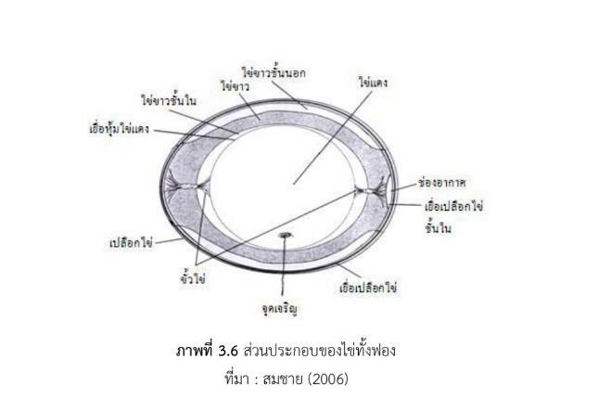
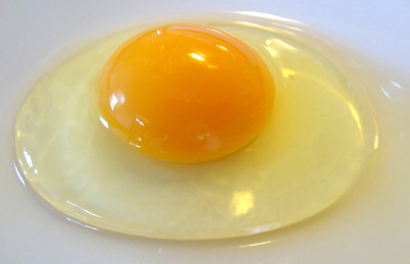
โครงสร้างของฟองไข่ที่สมบูรณ์ประกอบไปด้วยส่วนสำคัญ 5 ส่วน ได้แก่ เปลือกไข่ (shell) เยื่อเปลือกไข่ (shell membrane) ไข่ขาว (albumen) ไข่แดง (yolk) และจุดเจริญ (seminal disc หรือ blastoderm) มีรายละเอียดในแต่ละส่วนดังนี้

Slide 18
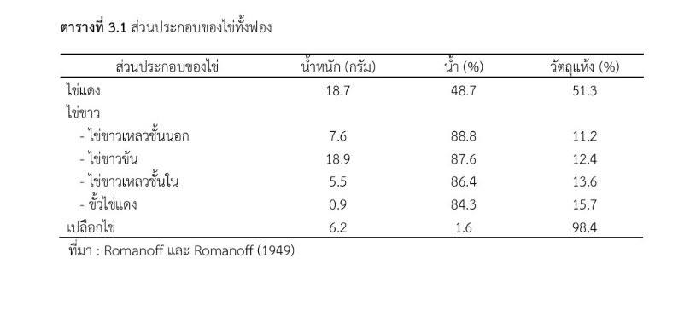

Slide 19
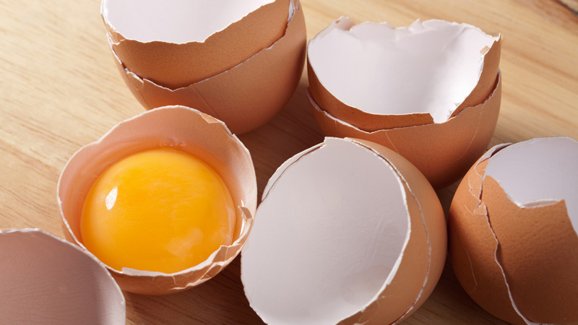
1) เปลือกไข่ (egg shell)
อาจมีสีน้ำตาลหรือสีขาวขึ้นอยู่กับชนิดของพันธุ์แม่ไก่
สีไข่ไม่มีผลใด ๆต่อคุณค่าทางโภชนาการแต่อย่างใด
ในเปลือกไข่จะมีคอลลาเจน (collagen) สานเป็นตัวตาข่ายและมีหินปูน (แคลเชียดาบอเนต ) เป็นส่วนใหญ่
ทำให้เปลือกแข็ง และเรียบติดแน่นอยู่กับเยื่อหุ้มเปลือกชั้นนอก
ความหนาของเปลือกไข่จะขึ้นอยู่กับขนาดของไข่
ไข่ฟองเล็กจะมีความหนากว่าไข่ฟองใหญ่

Slide 20
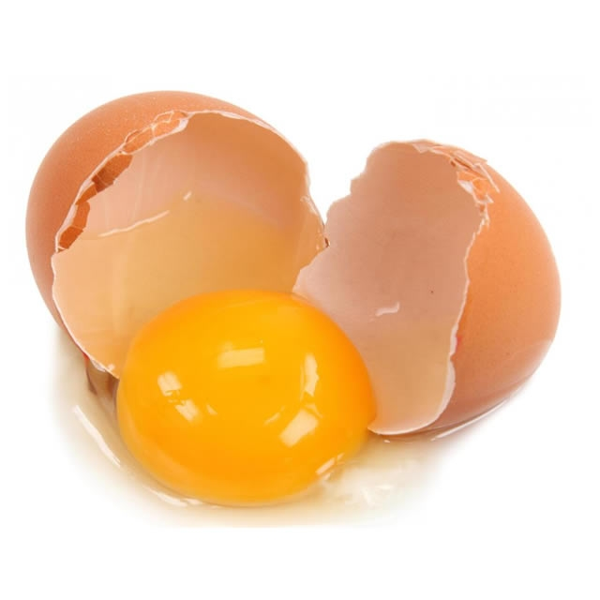
นอกจากนี้ความหนาของเปลือกไข่ยังขึ้นอยู่กับอาหาร พันธุ์ และฤดูกาลอีกด้วย
เปลือกไข่จะมีรูขนาดเล็กมาก มองด้วยตาเปล่าไม่เห็น
น้ำและอากาศสามารถผ่านเข้าออกได้
อากาศจำเป็นสำหรับตัวอ่อนหายใจ เมื่อไข่ออกมาใหม่ๆ จะมีนวลไข่ (cuticle) หรือเมือกเคลือบที่เปลือกไข่ด้านบน
ทำหน้าที่ป้องกันเชื้อจุลินทรีย์เข้าไปในฟองไข่ได้
เปลือกไข่ในช่วงแรก ๆ จึงมีลักษณะเป็นนวล

Slide 21
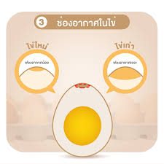
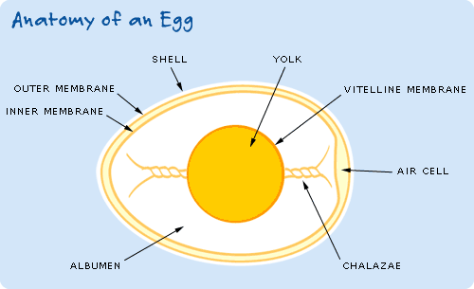
เมื่อเก็บไว้นาน ๆ เมือกเหล่านี้จะแห้งไป
เปลือกไข่จึงมีอากาศถ่ายเทเข้าออกได้มากขึ้น ทำให้ไช่เสียเร็ว
เปลือกไข่มีเนื้อเยื่อ 2 ชั้น เมื่อไข่มีอยู่นานขึ้นเยื่อทั้ง 2 จะแยกจากกันเกิดเป็นโครงอากาศ (air cell) ขึ้น
ไข่ใหม่ฟองอากาศจะแคบส่วนไข่เก่าช่องอากาศจะกว้าง

Slide 22
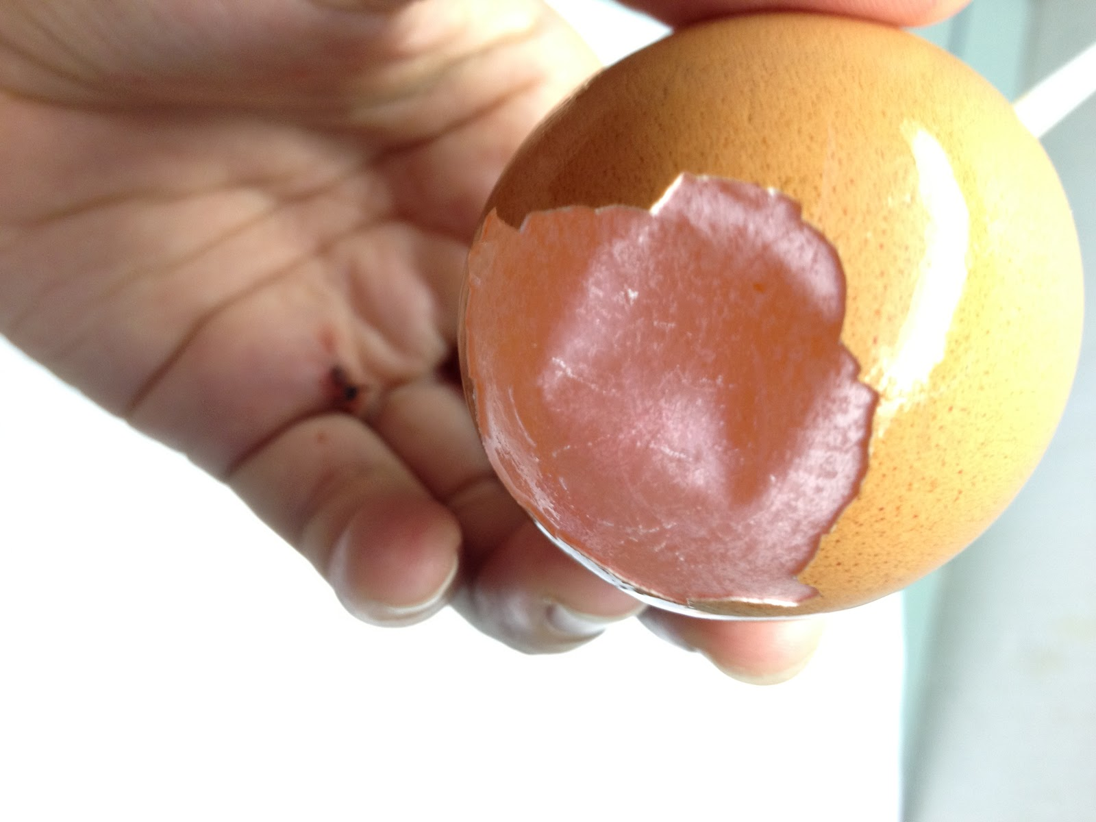
2) เยื่อเปลือกไข่ (shell membrane)
มีอยู่ด้วยกัน 2 ชั้น ชั้นนอกที่ติดเปลือกมีชื่อเรียกว่า shell membrane
ชั้นในที่ติดกับไข่ขาวเรียกว่า egg membrane
เยื่อชั้นนอกและชั้นในจะชิดกันตลอด
แต่แยกกันที่ด้านป้านของไข่ซึ่งมีโพรงอากาศ

Slide 23
เป็นเส้นใยโปรตีนที่ประสานกัน ด้านที่ติดไข่ขาวเรียบ ส่วนด้านที่ติดกับเปลือกไข่ขรุขระ
โพรงอากาศ (air cell) เป็นช่องว่างที่อยู่บริเวณด้านบนของไข่
อยู่ระหว่างเยื่อหุ้มชั้นนอกและเยื่อหุ้มชั้นใน
เมื่อไข่ออกมาใหม่ๆ อุณหภูมิของไข่ยังสูง จึงไม่มีช่องว่าง
ต่อเมื่อเมื่อไข่เย็นลงของเหลวภายในไข่หดตัว ทำให้เกิดเป็นโพรงอากาศขึ้น
และถ้าหากมีน้ำระเหยออกไปมาก ก็จะทำให้โพรงอากาศใหญ่ขึ้นด้วย

Slide 24
3) ไข่ขาว (albumin)
มีปริมาณ 60 เปอร์เซ็นต์ของเนื้อไข่ทั้งฟอง
สีของโอโวฟลาวิน (ovofavin) จะทำให้ไข่ขาวสีเหลืองอ่อน
ไข่ขาวมีทั้งหมด 3 ชั้น ไข่ขาวชั้นนอกสุดจะค่อนข้างเหลวอยู่ติดกับเยื่อหุ้มไข่
ถัดมาเป็นไข่ขาวข้น มีปริมาณมากกว่าครึ่งของไข่ขาวทั้งหมด
ส่วนชั้นในสุดเป็นไข่ขาวอย่างเหลว
ในไข่ขาวประกอบด้วยน้ำและโปรตีนเป็นส่วนใหญ่ มีไขมันบ้างเล็กน้อย ลักษณะที่เป็นเมือกของไข่ขาวข้น เกิดจากคาร์โบไฮเดรตโมเลกุลใหญ่ ส่วนที่ติดกับไข่แดง เรียกว่า ขั้วไข่แดง

Slide 25
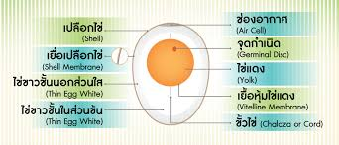
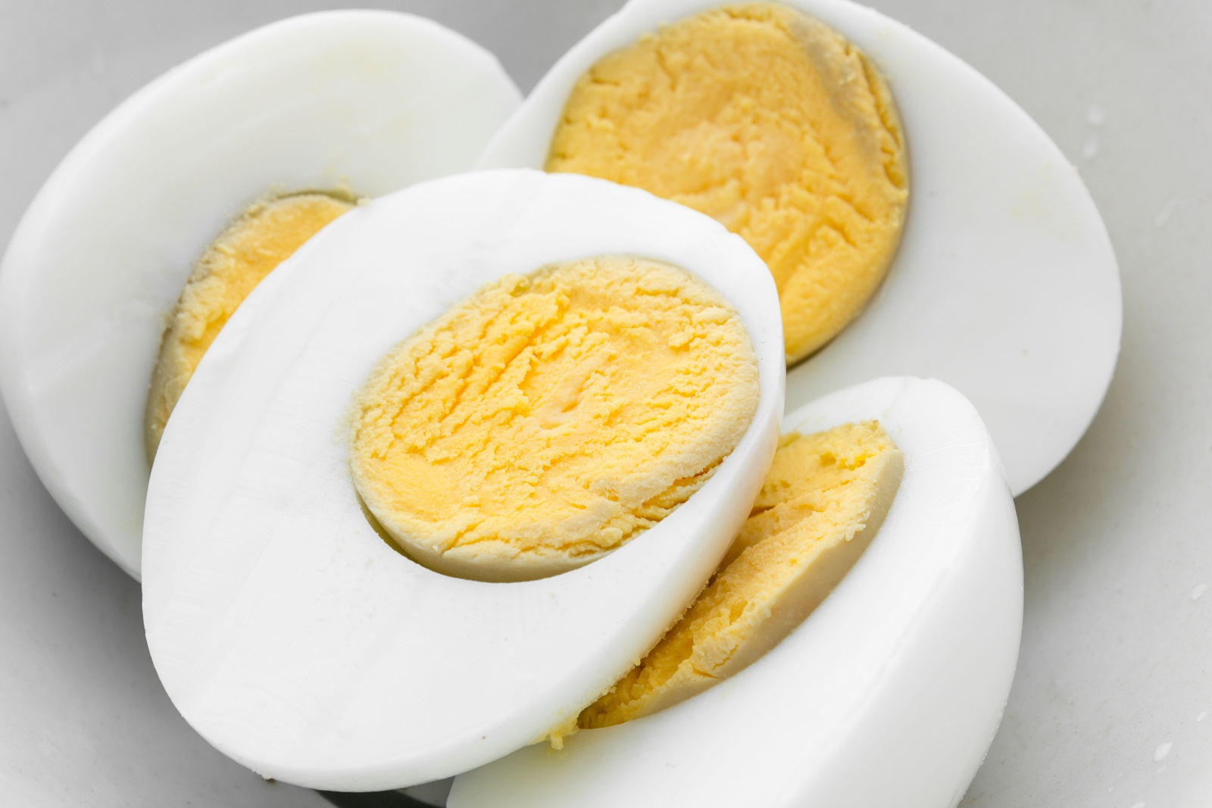
ไข่ขาวแบ่งออกเป็นส่วนต่าง ๆ ดังนี้
ก) ไข่ขาวชั้นนอก มีปริมาณ 23.2 เปอร์เซ็นต์
ข) ไข่ขาวชั้นใน มีปริมาณ 16.8 เปอร์เซ็นต์
ค) ไข่ขาวข้น มีปริมาณ 57.8 เปอร์เซ็นต์
ง) ขั้วไข่แดง มีปริมาณ 27.0 เปอร์เซ็นต์

Slide 26
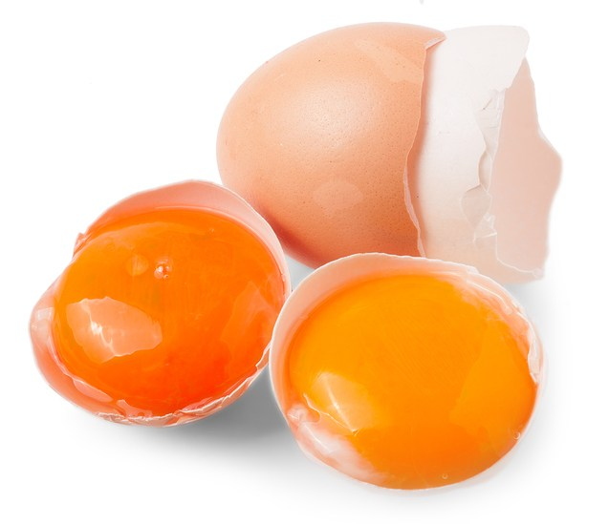
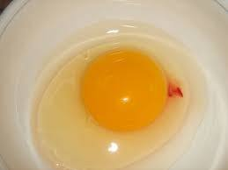
4) ไข่แดง (yolk)
ไข่แดงมีรูปทรงกลม มีสีเหลืองถึงสีส้ม
ไข่แดงจะอยู่กลางฟอง มีน้ำหนักประมาณ19 กรัม
ในไก่ที่อายุน้อยมักให้ไข่ที่มีไข่แดงน้ำหนักน้อย
โดยการยืดของเยื่อที่เป็นเกลียวแข็งอยู่ด้านหัวและท้ายของไข่แดง และยื่นเข้าไปในไข่ขาว
ไข่แดงมีความเข้มข้นมากกว่าไข่ขาว เพราะมีน้ำน้อยกว่า
มีไขมันและโปรตีนมากกว่า ในไข่แดงบางฟองอาจมีจุดเลือด

Slide 27
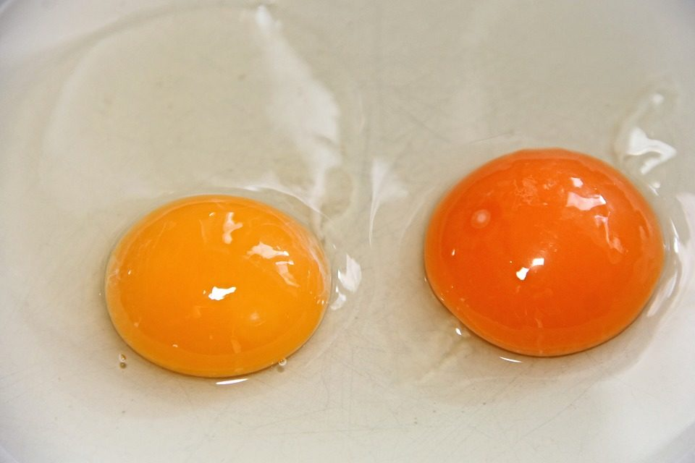
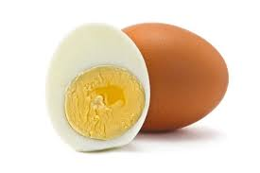
จุดเลือด มีสาเหตุมาจากเส้นเลือดฝอยในรังไข่ของแม่ไก่แตก
ต่อมาเกิดการเปลี่ยนแปลงทางเคมี ทำให้จุดเลือดดังกล่าวกลายเป็นชิ้นเนื้อเล็ก ๆ ไม่ได้ให้โทษแต่อย่างใด
ไข่แดงประกอบไปด้วยสารอาหารต่าง ๆ ที่สำรองไว้สำหรับเลี้ยงชีวิตใหม่
บนผิวของไข่แดงมีจุดกำเนิดอยู่ ส่วนที่ติดอยู่กับไข่แดงยังมีจุดเจริญซึ่งเป็นที่ฝังตัวของอสุจิจากตัวผู้โดยรวมกับโครโมโชมของตัวเมีย
และพัฒนาเป็นตัวอ่อนต่อไปภายในไข่แดงจะมีแกนไข่แดง (latebra) ซึ่งจะไม่แข็งตัวเมื่อต้มไข่จนสุก

Slide 28
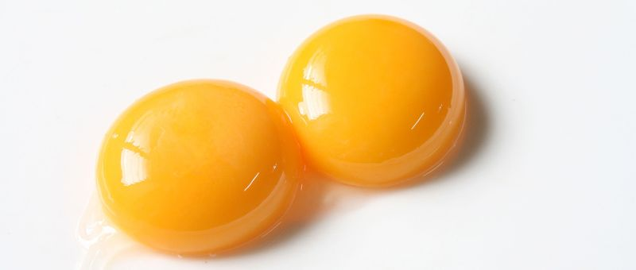
มีเส้นผ่าศูนย์กลางประมาณ 6 มิลลิเมตร
ไข่แดงมีส่วนประกอบด้วย 4 ส่วน คือ เยื่อหุ้มไข่แดง ไข่แดง แกนไข่แดง และจุดกำเนิด
เยื่อหุ้มไข่แดงหนาประมาณ 6 - 11 ไมครอน
แบ่งออกเป็น 3 ชั้น คือ เยื่อหุ้มไข่แดงชั้นใน (perivitelline membrane) ชั้นกลาง (continuous membrane) และชั้นนอก (extra-itelline membrane)

Slide 29
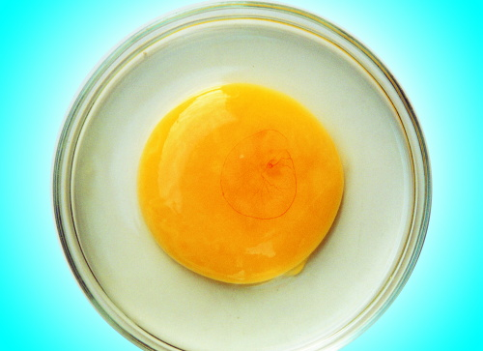
5) จุดเจริญ (seminal disc หรือ blastoderm)
อยู่ชิดกับไข่แดง เป็นที่อยู่ของโครโมโซมจากแม่ไก่ เมื่อได้รับการผสมจากตัวผู้จุดเจริญจะพัฒนาเป็นตัวอ่อนของลูกไก่ต่อไป

Slide 30
ส่วนประกอบทางเคมี
ส่วนประกอบทางเคมีของไข่ไก่ทั้งฟองขนาดน้ำหนัก 58 กรัม ประกอบด้วย น้ำ 38.1 กรัม และวัตถุแห้ง 19.9 กรัม
วัตถุแห้งที่พบเป็นพวกอินทรีย์วัตถุ 13.6 กรัม เช่น โปรตีน ไขมันคาร์โบไฮเดรต และอนินทรีย์สาร 6.3 กรัม น้ำเป็นส่วนประกอบที่พบมากในไข่ไก่
โดยธรรมชาติของไก่มีการเจริญเติบโตของตัวอ่อนภายนอกร่างกายแม่ไก่
น้ำช่วยป้องกันการเปลี่ยนแปลงอุณหภูมิอย่างกะทันหันของฟองไข่ ซึ่งมีผลกระทบโดยตรงต่อตัวอ่อน
ช่วยในการเป็นตัวละลายสารอาหาร และเป็นตัวกลางในการก่อให้เกิดปฏิกิริยาทางเคมีของตัวอ่อน

Slide 31
ไข่ที่มีน้ำหนักเฉลี่ย 58 กรัม ในไข่แดงมีน้ำเป็นส่วนประกอบประมาณ 9.1 กรัม
ขณะที่ในไข่ขาวมีปริมาณน้ำ 289 กรัม
อินทรีย์สารที่พบในไข่ไก่ส่วนมากเป็นพวกโปรตีน 7.0 กรัม และไขมัน 6.1 กรัม
ไข่มีคาร์โบไฮเดรตอยู่น้อยเพียง 0.5 เปอร์เซ็นต์ โดยพบมากที่ไข่แดง
อนินทรีย์สารในไข่มีประมาณ 94 เปอร์เซ็นต์ เป็นส่วนประกอบของเปลือกไข่
คือ แคลเซียมคาร์บอเนต แมกนีเซียมคาร์บอเนต แคลเซียมฟอสเฟต
อนินทรีย์สารที่เหลือพบในไข่ขาวและไข่แดงในปริมาณใกล้เคียงกัน

Slide 32
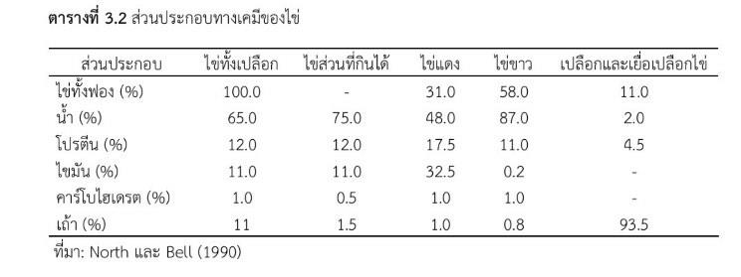
ส่วนประกอบทางเคมีของไข่ ดังแสดงในตารางที่ 3.2

Slide 33
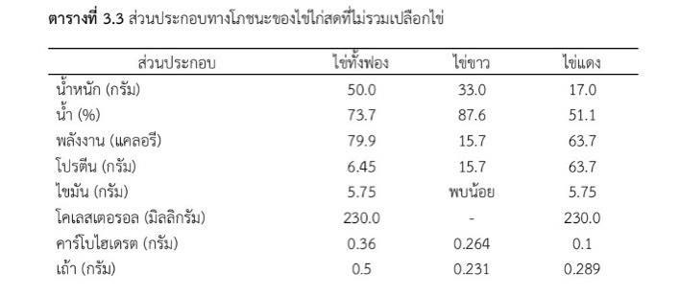
ส่วนประกอบทางโภชนะของไข่
ไข่ไก่เป็นอาหารที่มีคุณค่าทางโภชนะสูง มีสารอาหารที่จำเป็นต่อร่างกายมากกว่า 60 ชนิด โดยเฉพาะโปรตีน วิตามิน และแร่ธาตุต่าง ๆ ส่วนประกอบทางโภชนะของไข่แสดงในตารางที่ 3.3

Slide 34
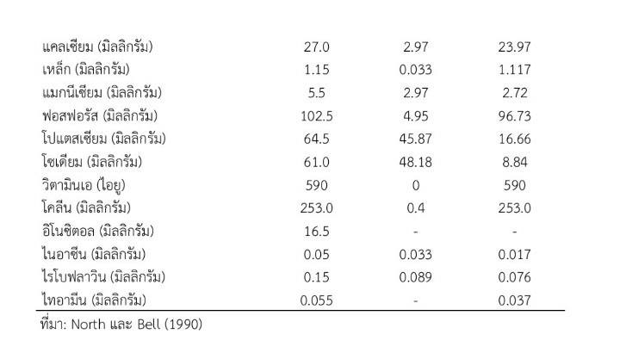

Slide 35
โปรตีนในไข่ไก่พบในไข่ขาวมากกว่าในไข่แดง
โดยโปรตีนในไข่ขาว 80 เปอร์เซ็นต์ เป็นโปรตีนที่ย่อยง่าย
มีโครงสร้างไม่ซับซ้อน เป็นพวกอัลบูมิน (albumin) และโกลบูลิน (globulin)
ได้แก่ โอวัลบูมิน (ovalbumin) โอโวโคนัลบูมิน (ovoconalbumin) และโอโวโคลบูลิน (ovoglobulin)
โปรตีนนี้เป็นส่วนประกอบของน้ำย่อยไลโซโซมที่ทำลายเชื้อแบคที่เรีย
โปรตีนที่เหลืออีก 30 เปอร์เซ็นต์ เป็นพวกไกลโคโปรตีน
ได้แก่ โอโวมิวคอยด์ (ovomucoid) และโอโวมิวซิน (ovomucin)

Slide 36
นอกจากนี้ในไข่ขาวยังพบโปรตีนอะวิดิน
โปรตีนนี้เมื่อรวมกับไบโอติน ทำให้การใช้ประโยชน์ได้ของไบโอตินลดลง
แต่อะวิดินถูกทำลายได้ง่ายเมื่อถูกความร้อน
โปรตีนในไข่แดงส่วนมากเป็นโปรตีนที่จับตัวรวมอยู่กับสารอื่น ได้แก่ โอโววิทเทลลิน และโอโวไลเวทติน (ovolivetin)
เป็นโปรตีนที่รวมตัวอยู่กับกำมะดัน และฟอสเฟต ส่วนโปรตีนในเยื่อหุ้มเปลือกไข่เป็นพวกเคราติน

Slide 38
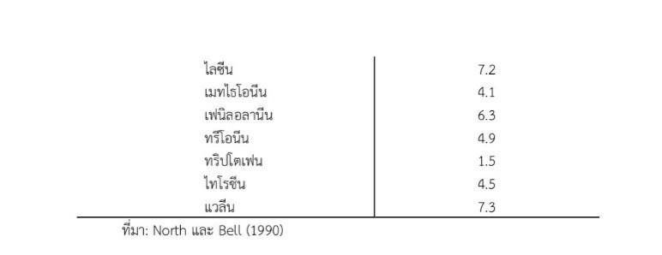

Slide 39
ไขมันที่พบในไข่ส่วนมากอยู่ในไข่แดงประมาณ 9 เปอร์เซ็นต์
ไขมันที่พบเป็นไขมันพวกไตรกลีเชอร์ไรด์ (triglyceride) และฟอสฟอไลปิด phospholipid) ซึ่งได้แก่ โอโวเลชิติน (ovolecithin) โอโวเชฟฟาลิน (ovocephalin) และโอโวสปิงโกไมลิน (ovosphingomyelin)
ส่วนกรดไขมันที่พบในไข่ไม่เป็นพวกกรดไขมันไม่อิ่มตัวสูงกว่ากรดไขมันอิ่มตัว
กรดไขมันที่พบมาก ได้แก่ กรดโอเลอิ กรดปาลติ กรดปาลมิโตเลอิ กรดลิโนเลอิค กรดสเตียลิค และกรดอะราคิโคนิค

Slide 40
นอกจากนี้ในไข่ยังมีสเตอรอลเป็นส่วนประกอบ ซึ่งได้แก่ โคเลสเตอรอล มีประมาณ 0.3 กรัม หรือ1.6 เปอร์เซ็นต์
คาร์โบไฮเดรตที่พบในไข่มีประมาณ 04 - 0.5 กรัม ส่วนมากพบในไข่ขาวในรูปของโอโวมิวซิน
ที่เป็นไกลโคโปรตีนทำให้ไข่ขาวมีความหนืดและข้น
ซึ่งเป็นน้ำตาลพวกแมนโนสกับกาแลคโตส และพบคาร์โบไฮดรตในรูปของไกลโคเจนในไข่แดงประมาณ 9 เปอร์เซ็นต์

Slide 41
คาร์โบไฮเดรตที่พบในไข่ขาวเป็นพวก น้ำตาลแมนโนส กับกาแลคโตส ที่เป็นส่วนประกอบของโอวัลบูมิน
และยังพบน้ำตาลแมนโนสในโปรตีน โอโว์โกลบูลินด้วย
แร่ธาตุที่พบในไข่เป็นแร่ธาตุที่จำเป็นต่อร่างกาย ได้แก่ แคลเซียม ฟอสฟอรัส เหล็ก ไอโอดีน แมกนีเซียม ทองแดง สังกะสี โซเดียม คลอรีน โปแตสเชียม และกำมะถัน
วิตามินที่พบมากในไข่ ได้แก่ วิตามินเอ โคลื่น อิโนชิตอล ไนอาซีน ไรโบฟูลาวิน และไกอามีน

Slide 42
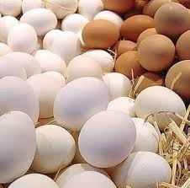
ขนาด รูปร่าง และสีของฟองไข่
ขนาดของฟองไข่จะขึ้นอยู่กับองค์ประกอบหลายอย่าง เช่น
พันธุ์ อายุ อุณหภูมิ อาหารและน้ำ โรงเรือน
สภาพการเลี้ยงดู โรค สารคมี และลำดับของไข่
ในการไข่แต่ละชุดต่อไก่ที่มีอายุน้อยจะให้ไข่ฟองเล็ก
เมื่อไก่มีอายุมากขึ้นไข่จะฟองโตขึ้น
ไข่แต่ละชุดของการไข่นั้นไข่ฟองแรกจะมีขนาดใหญ่สุด
อากาศร้อนไข่จะฟองเล็กเนื่องจากไก่กินอาหารน้อย

Slide 43
รูปร่างของฟองไข่นั้นขึ้นอยู่กับปัจจัยดังนี้
แรงบีบตัวของผนังท่อนำไข่ ถ้ามีแรงบีบมากฟองไข่จะมีรูปร่างรียาว
ขนาดของท่อนำไข่และปริมาณไข่ขาว ถ้าท่อนำไข่เล็กและมีปริมาณไข่ขาวมากไข่จะมีรูปร่างรียาว
พันธุกรรมของแม่ไก่
อายุของการไข่ ไขสาวฟองไข่จะกลม ส่วนไก่อายุมากไข่จะฟองรีและยาว
สีของเปลือกไข่นั้นขึ้นอยู่กับพันธุกรรมของแม่ไก่ ไก่แต่ละพันธุ์จะให้สีของเปลือกไข่ที่ตกต่างกันออกไป

Slide 44
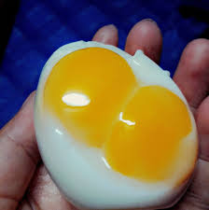
ความผิดปกติของฟองไข่ เกิดขึ้นได้หลายแบบดังนี้
1. ไข่แฝด (double yolked egg)
เกิดจากการที่มีไข่แดงตกในท่อนำไข่ของแม่ไก่พร้อมกัน 2 ฟอง ท่อนำไข่ก็จะสร้างไข่ขาวออกมาหุ้มไข่แดงทั้ง 2 ฟองไว้ในฟองไข่เดียวกัน

Slide 45
2. ไข่มีจุดเลือด (blood sports)
เกิดจากการที่เส้นเลือดฝอยที่ถุงหุ้มไข่ฉีกขาดทำให้มีเลือดซึมออกมาติดกับไข่แดง เมื่อผ่านขบวนการสร้างฟองไข่จึงทำให้เลือดติดมาด้วย
3. ไข่มีจุดเนื้อ (meat spots)
เมื่อผ่านขบวนการสร้างฟองไข่จึงเกิดจุดเนื้อขึ้นได้เกิดขึ้นเมื่อขณะไข่ตกถุงหุ้มไข่เกิดการฉีกขาดหลุดมาพร้อมกับไข่แดง

Slide 46
4. ไข่ไม่มีไข่แดง (yolkless egg)
เกิดจากมีสิ่งแปลกปลอมตกเข้าไปในท่อนำไข่ท่อนำไข่จะสร้างไข่ขาวออกมาหุ้มโดยไม่มีไข่แดงซึ่งโดยทั่วไปจะมีขนาดฟองที่เล็กมาก
5. ไข่มีรอยย่นที่เปลือก (dented eggshell)
เกิดจากการมีไข่ฟองแรกอยู่ในท่อนำไข่นานกว่าปกติจนทำให้ไข่ฟองหลังตามมาทันและชนกับไข่ฟองแรกจนเกิดรอยย่นขึ้นได้
6. ไข่เปลือกนิ่ม (soft shelled eggs)
เกิดจากการขาดธาตุแคลเซียม หรือโรคบางอย่างทำให้ไม่มีการสร้างเปลือกไข่ที่มีความแข็งออกมาห่อหุ้มฟองไข่

Slide 47
